Slide 1
ACCESO A DOCUMENTOS CON DATOS DE CARÁCTER PERSONAL EN LOS ARCHIVOS UNIVERSITARIOS
Román Intxaurtieta
Asesoría jurídica e Inspección
Agencia Vasca de Protección de Datos
r-intxaurtieta@avpd.eus

Slide 2
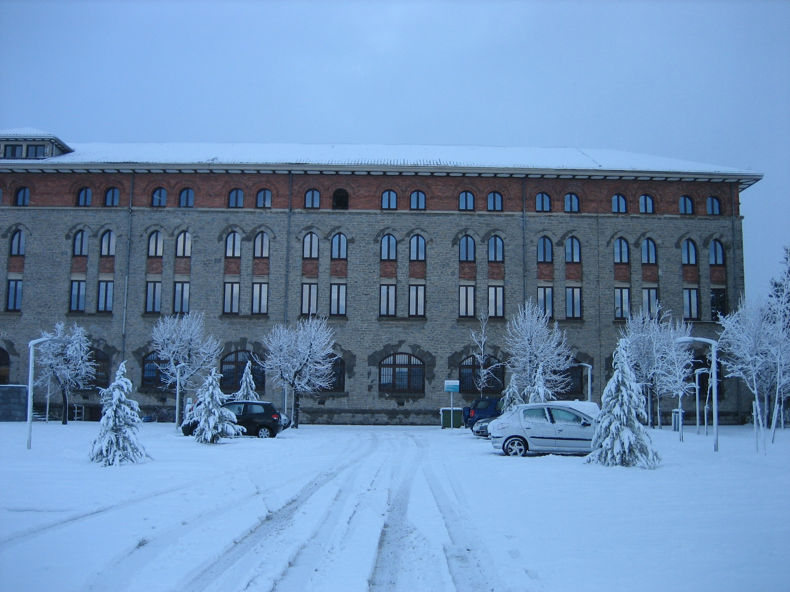
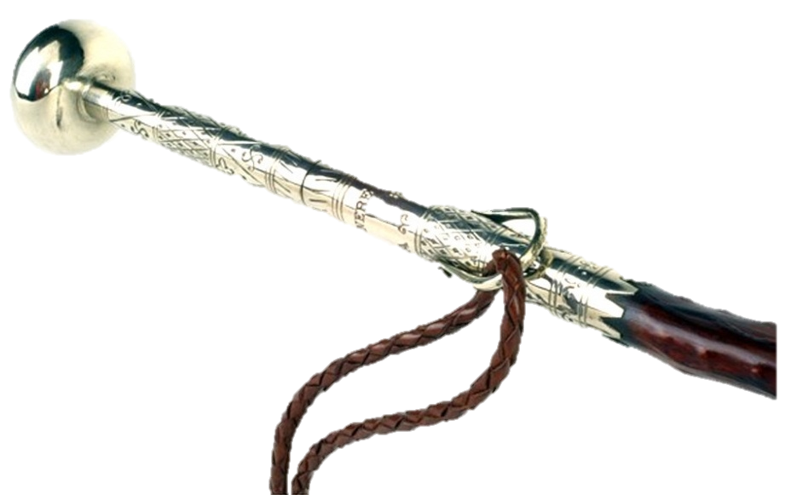

Slide 3
Protección de Datos: Derecho Fundamental Europeo
Carta de los Derechos Fundamentales de la Unión Europea (2000)
Artículo 1: Dignidad humana
Artículo 2: Derecho a la vida
Artículo 3: Derecho a la integridad de la persona
Artículo 4: Prohibición de la tortura y de las penas o los tratos inhumanos o degradantes
Artículo 5: Prohibición de la esclavitud y del trabajo forzado
Artículo 6: Derecho a la libertad y a la seguridad
Artículo 7: Respeto de la vida privada y familiar
Artículo 8: Protección de datos de carácter personal

Slide 4
Carta de los Derechos Fundamentales de la Unión Europea
Artículo 8 - Protección de datos de carácter personal
Toda persona tiene derecho a la protección de los datos de carácter personal que la conciernan.
Estos datos se tratarán de modo leal, para fines concretos y sobre la base del consentimiento de la persona afectada o en virtud de otro fundamento legítimo previsto por la ley. Toda persona tiene derecho a acceder a los datos recogidos que la conciernan y a su rectificación.
El respeto de estas normas quedará sujeto al control de una autoridad independiente.

Slide 5
La Protección de Datos: un Derecho Fundamental
Art. 18.4 de la Constitución (1978):
“La Ley limitará el uso de la informática para garantizar el honor y la intimidad personal y familiar de los ciudadanos y el pleno ejercicio de sus derechos”
Art. 1 de la Ley Orgánica 15/1999:
“La presente Ley Orgánica tiene por objeto garantizar y proteger, en lo que concierne al tratamiento de los datos personales, las libertades públicas y los derechos fundamentales de las personas físicas, y especialmente de su honor e intimidad personal y familiar”

Slide 6
Derecho de creación jurisprudencial
“el derecho a que se requiera el previo consentimiento para la recogida y uso de los datos personales, el derecho a saber y ser informado sobre el destino y uso de esos datos y el derecho a acceder, rectificar y cancelar dichos datos. En definitiva, el poder de disposición sobre los datos personales” (STC 292/2000)

Slide 7
LA NECESIDAD DE PONDERAR
“Valorar, enjuiciar, deliberar, elegir, y otros actos esenciales para la moral, la justicia o el tomar decisiones públicas suponen que hay que ponderar. Lo cual, en sentido literal es sopesar, y el figurado es considerar.” (Norbert Bilbeny)

Slide 8
LA NECESIDAD DE PONDERAR
“Cuando “consideramos” prestamos atención a una cosa, nos concentramos en ella y ponemos, poco o mucho, todos nuestros sentidos en esta operación… El individuo “desconsiderado” no ha aprendido a ponderar, reacciona de manera impulsiva o abrupta, o simplemente sin prestar atención a los seres implicados en su conducta” (Norbert Bilbeny)

Slide 9
Marco Legal de la P.D.
Directiva 95/46/CE del Parlamento Europeo y del Consejo, de 24 de Octubre, sobre protección de las personas físicas en lo que respecta al tratamiento de datos personales y a la libre circulación de estos datos
Ley Orgánica 15/1999, de 13 de Diciembre, de protección de datos de carácter personal (LOPD)
Traspone la Directiva 95/46/CE
Sutituye a la antigua LORTAD de 1992
Real Decreto 1720/2007, que desarrolla la LOPD (en particular, desarrolla las Medidas de Seguridad previstas en su art. 9)
Ley 2/2004 de Ficheros de datos de Carácter Personal de Titularidad pública y de Creación de la Agencia Vasca de Protección de datos (LAVPD):
Objeto y ámbito de aplicación y sistemática de la ley
Creación de la AVPD y regulación de la misma
Establecimiento del régimen sancionador
X
X
X
Reglamento (UE) 2016/679 (RGPD) General de Protección de Datos de la Unión Europea
Ley Orgánica 3/2018 de 5 de diciembre, de Protección de Datos Personales y Garantía de los Derechos Digitales
Ley …/20.. (AVPD)
regulación de la Autoridad Vasca de Protección de Datos

Slide 10
Adaptación al #RGPD Un mundo raro

Slide 11
Adaptación al #RGPD Un mundo raro
Del Registro de Ficheros…
…al Reg. de Activ. de Tratamiento
De las Cesiones…
…al Tratamiento por Comunicación
Del Consentimiento…
…a la base jurídica del Tratamiento
Del Cumplimiento Formal…
…a la Responsabilidad Proactiva
…de la nada…
…al DPD

Slide 12
Reglamento General de Protección de Datos
Ámbito de aplicación material (art.2)
El presente Reglamento no se aplica:
Personas jurídicas
Tratamientos domésticos
Personas fallecidas

Slide 13
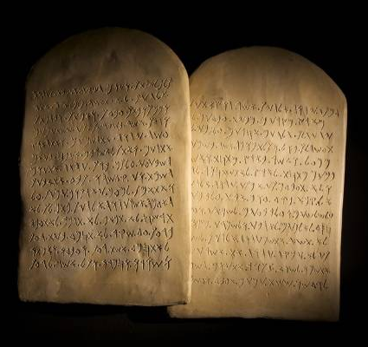
CONCEPTOS TRONCALES Y TRANSVERSALES
Conceptos troncales
- Dato de carácter personal
- Tratamiento

Slide 14
Datos de carácter personal
RGPD (art. 4.1):
- “Toda información sobre una persona física identificada o identificable; se considerará persona física identificable toda persona cuya identidad pueda determinarse, directa o indirectamente, en particular mediante un identificador, como por ejemplo un nombre, un número de identificación, datos de localización, un identificador en línea o uno o varios elementos propios de la identidad física, fisiológica, genética, psíquica, económica, cultural o social.”

Slide 15
CONCEPTOS TRONCALES Y TRANSVERSALES
Conceptos troncales
Dato de carácter personal (caso Nowak STJUE 20-12-2017)

Slide 16
Categorías especiales de datos
Queda prohibido el tratamiento de los siguientes datos:
Origen étnico o racial
Opiniones políticas
Convicciones religiosas o filosóficas
Afiliación sindical
Datos de Salud
Vida sexual u orientaciones sexuales
y además:
Datos genéticos
Datos biométricos
salvo cuando concurran una serie de circunstancias
Art. 9 #RGPD

Slide 17
Definiciones #RGPD
Tratamiento (“processing’”)
“Cualquier operación (o conjunto de operaciones) que se hace sobre DP como:
Recogida, Registro, … Conservación
Modificación, Consulta, … Utilización
Comunicación (“Disclosure”), … Difusión
Supresión, … Destrucción

Slide 18
Conceptos empleados en el nuevo RGPD
“Cesión”:
Concepto LOPD, que no existe en RGPD
“Comunicación” (“Disclosure”)
No tiene una definición concreta
Es, simplemente, un tipo de tratamiento
“Tratamiento transfronterizo” (“cross-border”)
Tratamiento realizado en, o que afecta a, más de un Estado Miembro
“Transferencia a terceros países”
Aunque no se define, sería una comunicación en la que el destinatario está establecido fuera de la UE

Slide 19
Definiciones y sujetos en el nuevo RGPD
Sujeto XXX = “persona física o jurídica, autoridad pública, servicio u otro organismo”, …
Responsable del Tratamiento (“Controller”)
“XXX(*) que, solo o junto con otros, determine los fines y medios del tratamiento”
Encargado del Tratamiento (“Processor”)
“XXX(*) que trate datos personales por cuenta del responsable del tratamiento”

Slide 20
principios #RGPD relativos al tratamiento
Licitud, lealtad y transparencia
Limitación de la finalidad
Pertinencia y Minimización de datos
Exactitud y vigencia
Limitación del plazo de conservación
Integridad y confidencialidad
Responsabilidad proactiva
Art. 5 #RGPD

Slide 21
…Licitud (o Legitimidad)…
El tratamiento solo será lícito si se cumple al menos una de las siguientes condiciones:
consentimiento
contrato
obligación legal
intereses vitales
interés público / ejercicio de poderes públicos
interés legítimo (excepto Autoridades Públicas)
Art. 6 #RGPD

Slide 22
Protección de datos/Universidad
Ley Orgánica 6/2001, de Universidades
Artículo 1 Funciones de la Universidad
1. La Universidad realiza el servicio público de la educación superior mediante la investigación, la docencia y el estudio.

Slide 23
Protección de datos/Universidad
Ley Orgánica 6/2001, de Universidades
2. Funciones de la Universidad:
a) La creación, desarrollo, transmisión y crítica de la ciencia, de la técnica y de la cultura.
b) La preparación para el ejercicio de actividades profesionales que exijan la aplicación de conocimientos y métodos científicos y para la creación artística.
c) La difusión, la valorización y la transferencia del conocimiento al servicio de la cultura, de la calidad de la vida, y del desarrollo económico.
d) La difusión del conocimiento y la cultura a través de la extensión universitaria y la formación a lo largo de toda la vida

Slide 24
Protección de datos/Universidad
Ley Orgánica 4/2007, de 12 de abril
Disposición adicional vigésimo primera
1. Lo establecido en la Ley Orgánica 15/1999, de 13 de diciembre, de Protección de Datos de Carácter Personal, será de aplicación al tratamiento y cesión de datos derivados de lo dispuesto en esta Ley Orgánica.

Slide 25
Protección de datos/Universidad
Ley Orgánica 4/007, de 12 de abril
Disposición adicional vigésimo primera
1. …
Las universidades deberán adoptar las medidas de índole técnica y organizativa necesarias que garanticen la seguridad de los datos de carácter personal y eviten su alteración, tratamiento o acceso no autorizados

Slide 26
Protección de datos/Universidad
Ley Orgánica 4/007, de 12 de abril
Disposición adicional vigésimo primera
2. El Gobierno regulará, previo informe de la Agencia Española de Protección de Datos, el contenido de los currículos a los que se refieren los artículos 57.2 y 62.3
(carácter público de los currículos de los miembros de las comisiones de acreditación y de selección)

Slide 27
Protección de datos/Universidad
Ley Orgánica 4/007, de 12 de abril
Disposición adicional vigésimo primera
3. No será preciso el consentimiento de los estudiantes para la publicación de los resultados de las pruebas relacionadas con la evaluación de sus conocimientos y competencias ni de los actos que resulten necesarios para la adecuada realización y seguimiento de dicha evaluación.

Slide 28
Protección de datos/Universidad
Ley Orgánica 4/007, de 12 de abril
Disposición adicional vigésimo primera
4. Igualmente no será preciso el consentimiento del personal de las universidades para la publicación de los resultados de los procesos de evaluación de su actividad docente, investigadora y de gestión realizados por la universidad o por las agencias o instituciones públicas de evaluación.

Slide 29
Protección de datos/Universidad
Ley Orgánica 4/2007, de 12 de abril
Disposición adicional vigésimo primera
5. El Gobierno regulará, previo informe de la Agencia Española de Protección de Datos, el contenido académico y científico de los currículos de los profesores e investigadores que las universidades y las agencias o instituciones públicas de evaluación académica y científica pueden hacer público, no siendo preciso en este caso el consentimiento previo de los profesores o investigadores.

Slide 30
Ley 14/2011, de 1 de junio, de la Ciencia, la Tecnología y la Innovación.
Artículo 37. Difusión en acceso abierto.
1. Los agentes públicos del Sistema Español de Ciencia, Tecnología e Innovación impulsarán el desarrollo de repositorios, propios o compartidos, de acceso abierto a las publicaciones de su personal de investigación, y establecerán sistemas que permitan conectarlos con iniciativas similares de ámbito nacional e internacional.
2. El personal de investigación cuya actividad investigadora esté financiada mayoritariamente con fondos de los Presupuestos Generales del Estado hará pública una versión digital de la versión final de los contenidos que le hayan sido aceptados para publicación en publicaciones de investigación seriadas o periódicas, tan pronto como resulte posible, pero no más tarde de doce meses después de la fecha oficial de publicación

Slide 31
Ley 14/2011, de 1 de junio, de la Ciencia, la Tecnología y la Innovación.
Artículo 37. Difusión en acceso abierto
3. La versión electrónica se hará pública en repositorios de acceso abierto reconocidos en el campo de conocimiento en el que se ha desarrollado la investigación, o en repositorios institucionales de acceso abierto.
4. La versión electrónica pública podrá ser empleada por las Administraciones Públicas en sus procesos de evaluación.
5. El Ministerio de Ciencia e Innovación facilitará el acceso centralizado a los repositorios, y su conexión con iniciativas similares nacionales e internacionales.
6. Lo anterior se entiende sin perjuicio de los acuerdos en virtud de los cuales se hayan podido atribuir o transferir a terceros los derechos sobre las publicaciones, y no será de aplicación cuando los derechos sobre los resultados de la actividad de investigación, desarrollo e innovación sean susceptibles de protección.

Slide 32
Ley 14/2011, de 1 de junio, de la Ciencia, la Tecnología y la Innovación.
Disposición adicional novena. Protección de datos de carácter personal.
1. Lo establecido en la Ley Orgánica 15/1999, de 13 de diciembre, de Protección de Datos de Carácter Personal, será de aplicación al tratamiento y cesión de datos derivados de lo dispuesto en esta ley.
2. Los agentes públicos de financiación y de ejecución deberán adoptar las medidas de índole técnica y organizativa necesarias que garanticen la seguridad de los datos de carácter personal y eviten su alteración, tratamiento o acceso no autorizados.
3. El Gobierno regulará, previo informe de la Agencia Española de Protección de Datos, el contenido académico y científico de los currículos del personal docente e investigador de Universidades y del personal investigador que los agentes de financiación y de ejecución pueden hacer público sin el consentimiento previo de dicho personal.

Slide 33
UNIVERSIDAD Y TRANSPARENCIA
Las Universidades públicas están incluida en el ámbito de aplicación de la Ley 19/2013, de 9 de diciembre, (LTAIP) (art. 2.1.d)
- Publicidad Activa
- Acceso a la información pública

Slide 34
Protección de Datos en la la Ley de transparencia
Criterios de ponderación del art. 15 LTBG
Ponderación negativa (15.1)
Ponderación positiva (15.2)
Ponderación ad casum en base a los criterios que ofrece el art. 15.3

Slide 35
Protección de datos/Transparencia
Ponderación negativa art. 15.1 LTBG:
Si la información solicitada afecta a ideología, afiliación sindical, religión o creencias, consentimiento expreso y escrito salvo manifiestamente públicos
Si afecta a origen racial, salud, vida sexual, datos genéticos o biométricos, infracciones penales o administrativas que no conlleven amonestación pública, consentimiento expreso salvo amparo en norma con rango de ley

Slide 36
Protección de datos/Transparencia
Ponderación positiva art. 15.2 LTBG:
2. Con carácter general,
y salvo que en el caso concreto prevalezca la protección de datos personales u otros derechos constitucionalmente protegidos sobre el interés público en la divulgación que lo impida,
se concederá el acceso a información que contenga datos meramente identificativos relacionados con la organización, funcionamiento o actividad pública del órgano.

Slide 37
Protección de datos/Transparencia
Criterios de Ponderación art. 15.3 LTBG:
a) Transcurso de los plazos establecidos en el artículo 57 de la Ley 16/1985, de 25 de junio, del Patrimonio Histórico Español.
b) La justificación por los solicitantes de su petición en el ejercicio de un derecho o el hecho de que tengan la condición de investigadores y motiven el acceso en fines históricos, científicos o estadísticos.

Slide 38
Protección de datos/Transparencia
Criterios de Ponderación art. 15.3 LTBG:
c) El menor perjuicio de los derechos de los afectados en caso de que los documentos únicamente contuviesen datos de carácter meramente identificativo de aquéllos.
d) La mayor garantía de los derechos de los afectados en caso de que los datos contenidos en el documento puedan afectar a su intimidad o a su seguridad, o se refieran a menores de edad.

Slide 39
SUPUESTOS CONCRETOS
- Solicitud de notas por los progenitores
- Solicitud de datos académicos de cargos públicos
- Solicitud de datos agregados o disociados
- Acceso a exámenes

Slide 40
SUPUESTOS CONCRETOS
Publicaciones de listados con calificaciones de estudiantes
Acceso a historial académico por parte de familiares de alumnos fallecidos
Solicitud por parte de empresas, de datos de alumnos o profesores
Acceso en procedimientos selectivos

Slide 41
SUPUESTOS CONCRETOS
Acceso a informes
Agendas de altos cargos
Acceso a actas de órganos colegiados
Acceso a información sobre personal con compatibilidad reconocida
Acceso a imágenes

Slide 42
SUPUESTOS CONCRETOS
Acceso a expedientes sancionadores o disciplinarios
Acceso a la identidad del denunciante
Publicación de sentencias con nombres y apellidos
Tratamiento de datos biométricos

Slide 43
SUPUESTOS CONCRETOS
Tesis doctorales
RD 99/2011, doble publicidad de la tesis:
Antes de su evaluación y defensa (art. 13.3)
Después de su evaluación y defensa (art. 14.5)
Excepciones en el art. 14.6

Slide 44
SUPUESTOS CONCRETOS
Tesis doctorales pronunciamientos
Consejo de Transparencia de la Comunidad de Valencia, (expte 9/2015), obliga a la Universidad Miguel Hernández a facilitar el acceso a la tesis doctoral de un Presidente de la Generalitat Valenciana

Slide 45
SUPUESTOS CONCRETOS
Tesis doctorales pronunciamientos
AEPD, expediente TD 905/2014 la reclamante solicitaba ante la Universidad que se retirase de internet la publicación de su tesis a través del repositorio de la Universidad

Slide 46
SUPUESTOS CONCRETOS
Tesis doctorales - pronunciamientos
Resolución Consejo de Transparencia estatal (estimatoria)
Solicitud de tesis doctoral a la Universidad Politécnica de Madrid
Sentencia Jgdo cont-advo nº 1 de Madrid de 21 de marzo de 2018 (estimación parcial retrotrae actuaciones para garantizar audiencia al autor de la tesis)

Slide 47
SUPUESTOS CONCRETOS
Tesis doctorales - pronunciamientos
“Es razonable que prevalezca la publicidad, pues la afectación a los datos personales (en general solo el nombre del doctorando y de su director de tesis) es mínima y el interés publico en constatar la originalidad y la justicia de su calificación evidente, en ocasiones ante sospechas de plagio o prevaricación” Emilio Guichot

Slide 48
NO HAY ACCESO SIN ARCHIVOS
Ley de Transparencia (art. 21.1)
Obliga a establecer sistemas para integrar la gestión de solicitudes de información de los ciudadanos en el funcionamiento de su organización interna

Slide 49
NO HAY ACCESO SIN ARCHIVOS
“La dialéctica conservación-eliminación de los documentos públicos únicamente puede ordenarse adecuadamente desde la legislación archivística, a través de la aplicación de las técnicas archivísticas de valoración, selección y expurgo de la documentación” (S. Fdez. Ramos)

Slide 50
Considerando 175 RGPD
El presente Reglamento también debe aplicarse al tratamiento de datos personales realizado con fines de archivo, teniendo presente que no debe ser de aplicación a personas fallecidas. Las autoridades públicas o los organismos públicos o privados que llevan registros de interés público deben ser servicios que están obligados, con arreglo al Derecho de la Unión o de los Estados miembros, a adquirir, mantener, evaluar, organizar, describir, comunicar, promover y difundir registros de valor perdurable para el interés público general y facilitar acceso a ellos.

Slide 51
CONSIDERANDO 175 RGPD
Los Estados miembros también debe estar autorizados a establecer el tratamiento ulterior de datos personales con fines de archivo, por ejemplo a fin de ofrecer información específica relacionada con el comportamiento político bajo antiguos regímenes de Estados totalitarios, el genocidio, los crímenes contra la humanidad, en particular el Holocausto, o los crímenes de guerra.

Slide 52
Protección de datos/Archivos
Art. 89 RGPD Garantías y excepciones aplicables al tratamiento con fines de archivo en interés público
El tratamiento con fines de archivo en interés público estará sujeto a las garantías adecuadas, en particular para garantizar el respeto del principio de minimización de los datos personales.
Tales medidas podrán incluir la seudonimización

Slide 53
Protección de datos/Archivos
Art. 26 LOPD y GDD Tratamiento con fines de archivo en interés público por parte de las AAPP
Será lícito el tratamiento por las AAPP de los datos con fines de archivo en interés público, que se someterá al RGPD y a la Ley Orgánica, con las especialidades previstas en la Ley 16/1985, de Patrimonio Histórico Español, en el RD 1708/2011 de 18 de noviembre así como la legislación autonómica que resulte de aplicación

